Slide 1





Η παρακολούθηση της παράκτιας ζώνης με έμφαση στην πρόβλεψη εμφάνισης φυσικών φαινομένων: Ο ρόλος των νέων τεχνολογιών
Κων/νος Κουκάρας, Βιολόγος
Ινστιτούτο Εφαρμοσμένων Βιοεπιστημών (ΙΝΕΒ), ΕΚΕΤΑ (kkoukaras@certh.gr)

Slide 2
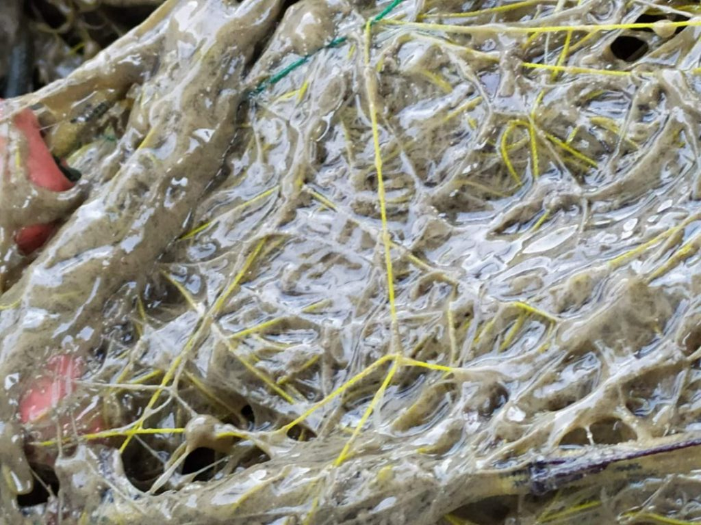
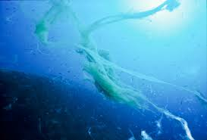
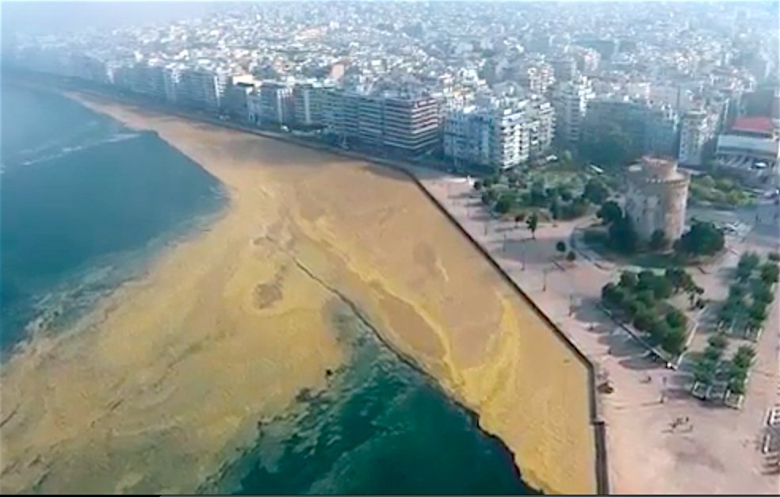
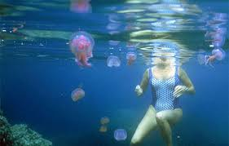
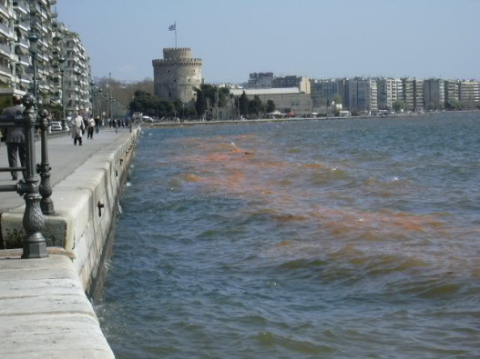
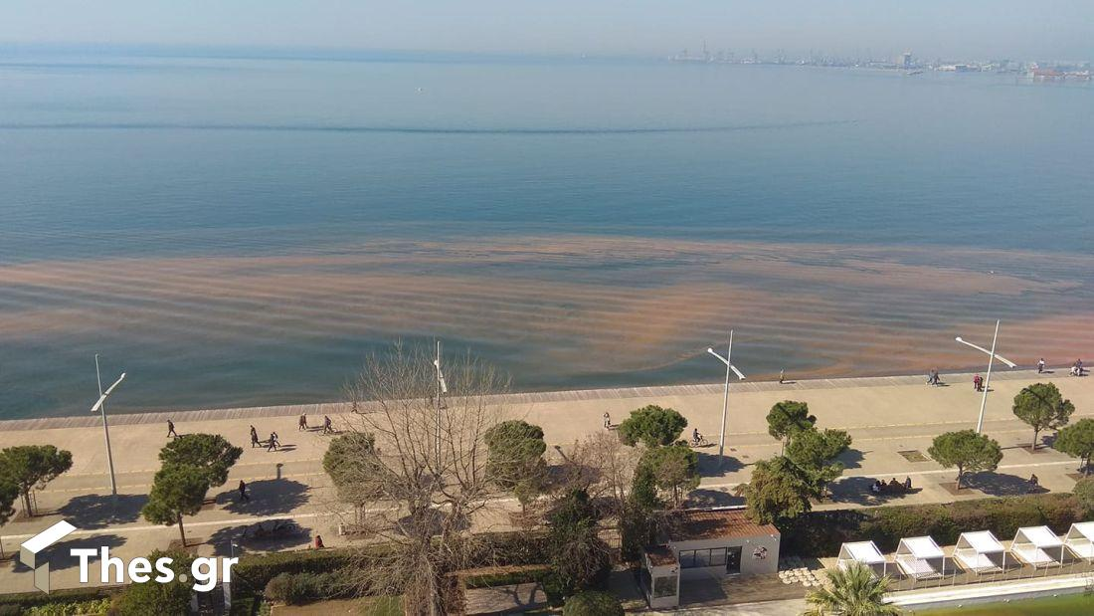
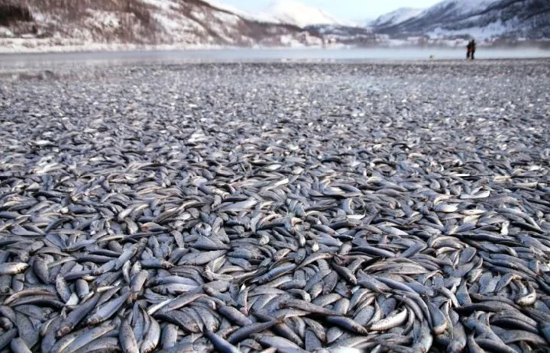
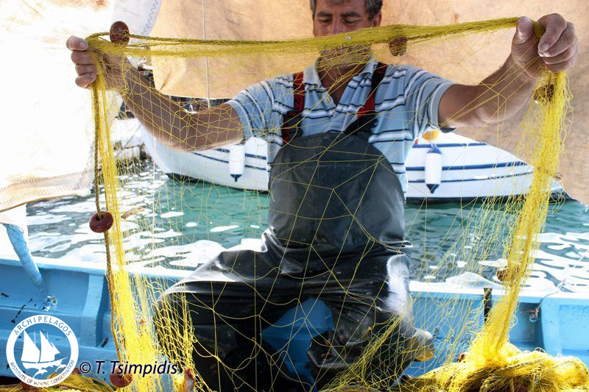

Τότε μάλλον είναι αργά..
Βλεννώδεις μάζες
Αύξηση μεδουσών
Ερυθρά παλίρροια
Μαζικοί θάνατοι
Μείωση ιχθυοαποθεμάτων

Slide 3


Γιατί πρέπει να μετράμε..
Γνωρίζουμε πλήρως το οικοσύστημά μας ;
Ξέρουμε πως λειτουργεί ;
Γνωρίζουμε ποιος/οι είναι ο/οι παράγοντας/ες κλειδί ;
Ξέρουμε την αιτία κάποιων φαινομένων, από που ξεκινούν και πως εξαπλώνονται;
Μπορούμε να προβλέψουμε τι θα γίνει, έστω και σε βραχυπρόθεσμη κλίμακα ;
Μπορούμε να αποτρέψουμε επικίνδυνες καταστάσεις ; Είμαστε σε θέση να τις αντιμετωπίσουμε ;
Ξέρουμε ποια είναι η φέρουσα ικανότητα των οικοσυστημάτων που μας ενδιαφέρουν;
Ποια πρέπει να είναι η στρατηγική μας για το μέλλον ;
Γιατί έτσι κατανοούμε το οικοσύστημα
Μαθαίνουμε πως λειτουργεί και ποιοι είναι οι παράγοντες που το επηρεάζουν
Μπορούμε να αντιμετωπίσουμε επικίνδυνες καταστάσεις και να αποφύγουμε απώλειες
Μπορούμε να προβλέψουμε
Μπορούμε να σχεδιάσουμε σωστά και χωρίς λάθη
Μπορούμε να εφαρμόσουμε τις κατάλληλες τεχνικές προς όφελος του οικοσυστήματος και του ανθρώπου

Slide 4
Μετράμε σωστά ;
Πως αξιοποιούμε την πληροφορία ;

Slide 5
Μετράμε σωστά ;
9,00
8,00
7,00
6,00
mg/l
5,00
Οξυγόνο
4,00
3,00
2,00
1,00
0,00
15:32
9:32
6:32
3:32
0:32
9:32
6:32
3:32
0:32
9:32
6:32
3:32
0:32
9:32
6:32
3:32
0:32
9:32
6:32
3:32
0:32
12:32
12:32
21:32
18:32
15:32
12:32
21:32
18:32
15:32
12:32
21:32
18:32
15:32
12:32
21:32
18:32
15:32
12:32
21:32
18:32
15:32
Χρόνος

Slide 6
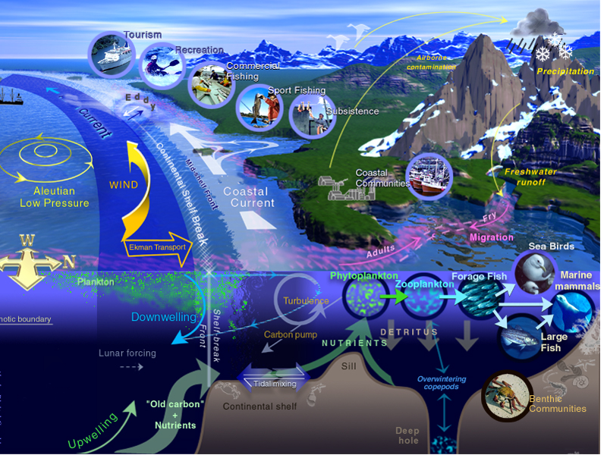

Slide 7
Όταν εμφανίζονται ίσως έχει εξαφανιστεί η αιτία
Συνήθως η περιοχή εμφάνισης δεν είναι η πηγή δημιουργίας
Παρουσιάζουν χρονική υστέρηση
Επηρεάζονται από άλλες διεργασίες στη θάλασσα
Εξαπλώνονται τάχιστα
Τα φαινόμενα στα θαλάσσια οικοσυστήματα..
Πρέπει να βλέπουμε τη συνολική εικόνα!

Slide 8
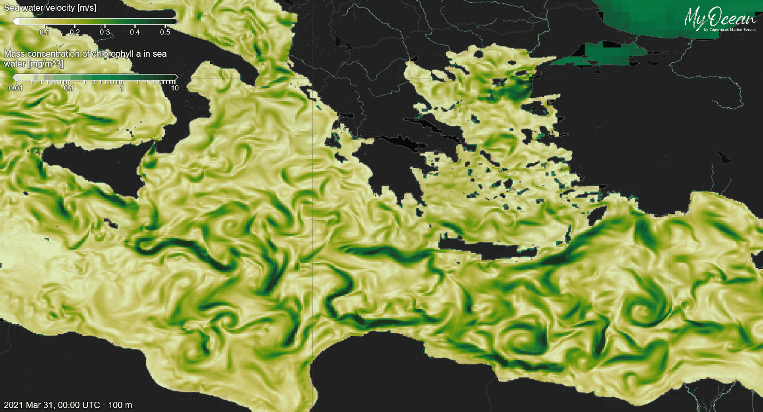


Slide 9
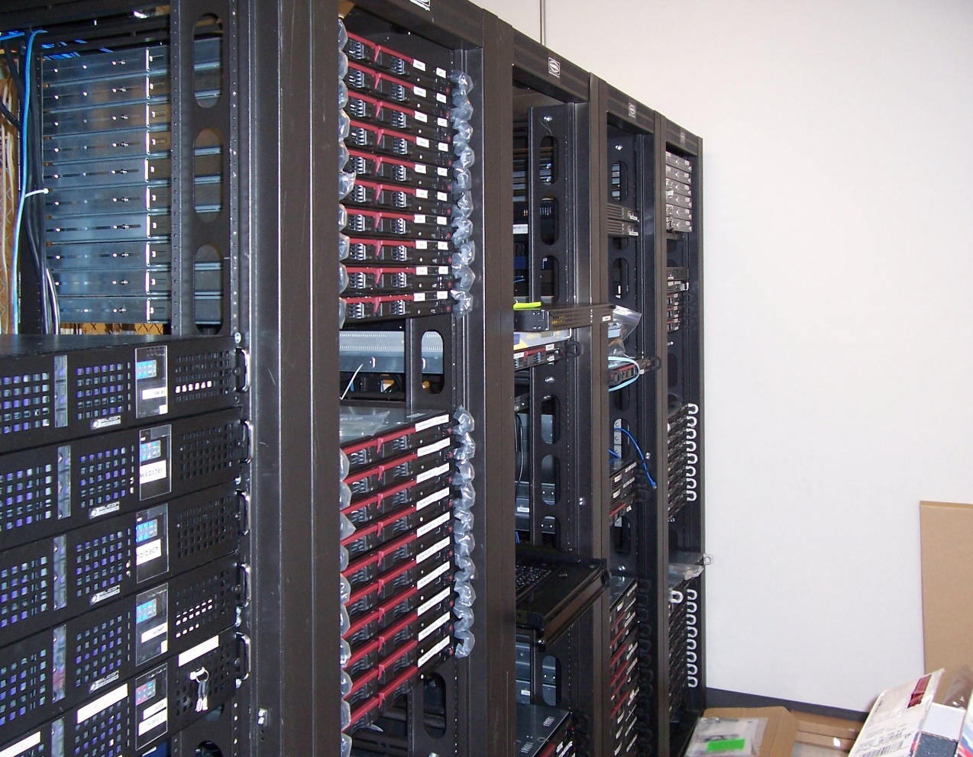
Τι κάνουμε με την πληροφορία..
Πριν κάποια χρόνια
Περιορισμός στην πληροφορία
Αποτέλεσμα ?
Σήμερα
Υπερ-πληροφορία
Αποτέλεσμα ?
Τι πρέπει να κάνουμε;

Slide 10
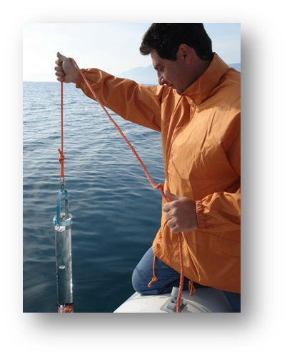
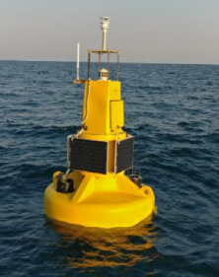

Διαχείριση της πληροφορίας
Αποτελέσματα
Ερμηνεία
Μοντελοποίηση
Επεξεργασία
Στοχευμένη πληροφόρηση
Πρόβλεψη
Έγκαιρη λήψη μέτρων

Slide 11
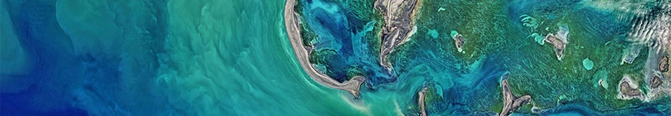
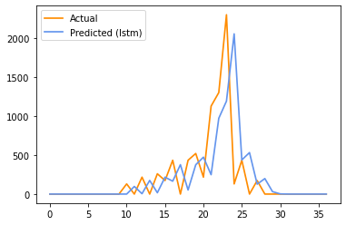
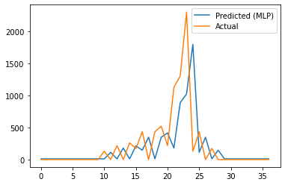
Πρόβλεψη με τα σωστά δεδομένα
LSTM Model
MLP Model

Slide 12
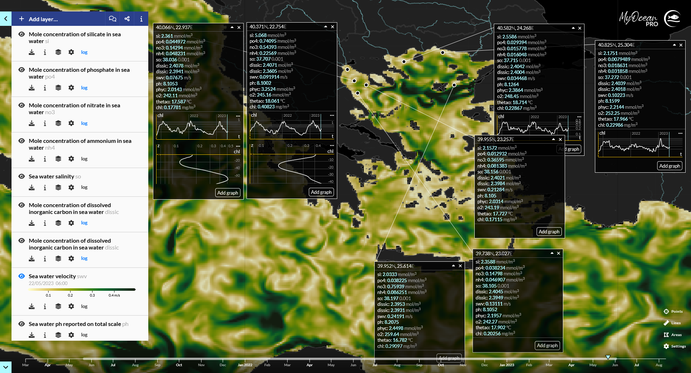

Slide 13
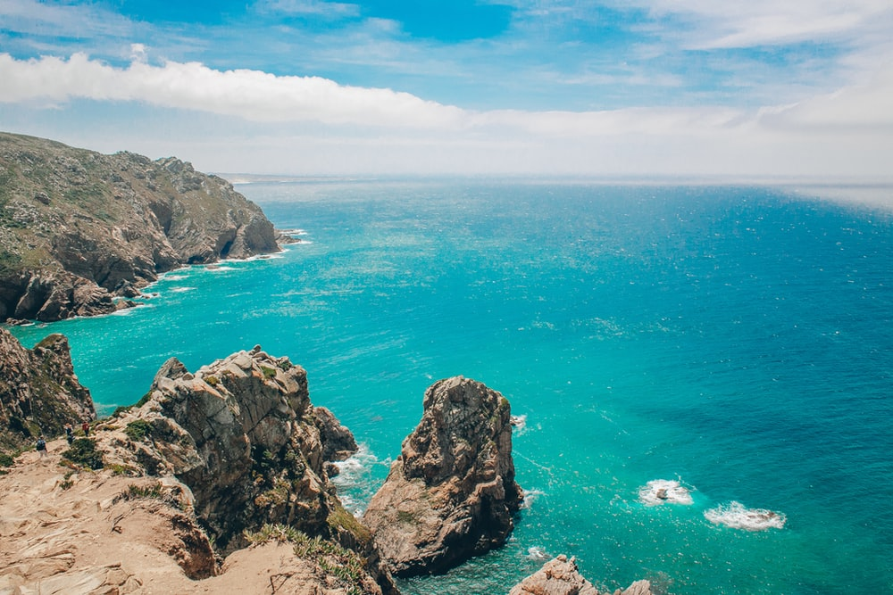

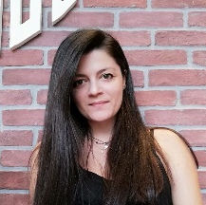

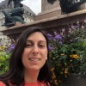
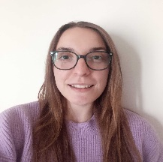
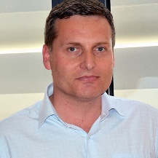
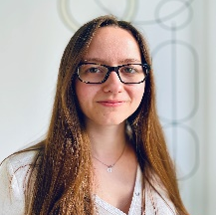
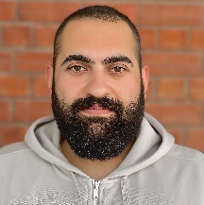
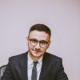
Σας ευχαριστώ!
Μιχαηλίδου Σοφία
Κύρια Ερευνήτρια, ΙΝΕΒ|ΕΚΕΤΑ
Email: sofia_micha28@certh.gr
Μούγιου Νίκη
Βιολόγος, ΙΝΕΒ|ΕΚΕΤΑ
Email: nmougiou@certh.gr
https://www.certh.gr
https://www.inab.certh.gr
Κυρίτση Μαρία
Βιολόγος, ΙΝΕΒ|ΕΚΕΤΑ
Email: kyritsimaria@certh.gr
Αναγνώστης Αργυρίου
Καθηγητής, ΙΝΕΒ|ΕΚΕΤΑ
Τηλ. 2310 498475
Email: argiriou@certh.gr
Τσουρέκη Αντιόπη
Βιολόγος, ΙΝΕΒ-ΕΚΕΤΑ
Email: adatsoureki@certh.gr
Κουκάρας Κωνσταντίνος
Βιολόγος, Μεταδιδακτ. Ερευνητής ΙΝΕΒ|ΕΚΕΤΑ
Τηλ. 2311 257532 Email: kkoukaras@certh.gr
Τσιόλας Γιώργος
Βιολόγος, ΙΝΕΒ|ΕΚΕΤΑ
Email: george.tsiolas@certh.gr
Δίδος Σπύρος
Χημικός, ΙΝΕΒ|ΕΚΕΤΑ
Email: sdidos@certh.gr

Slide 14
